Slide 1
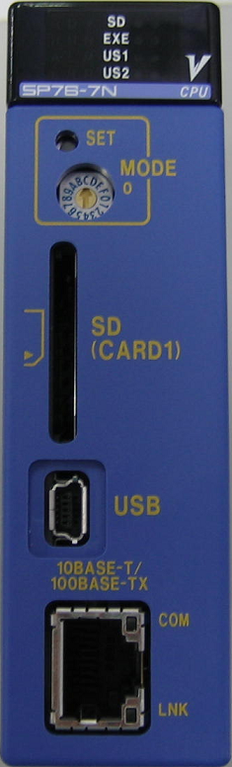
LAN LED検査（３／３）
・LANコネクタを接続してLNKが点灯することを確認して下さい。
（COMは点滅してもOK、ただしCOM・点灯し続けるのはNGです。）
点灯
LNK
よろしければ、OKを押して下さい。

